Slide 1
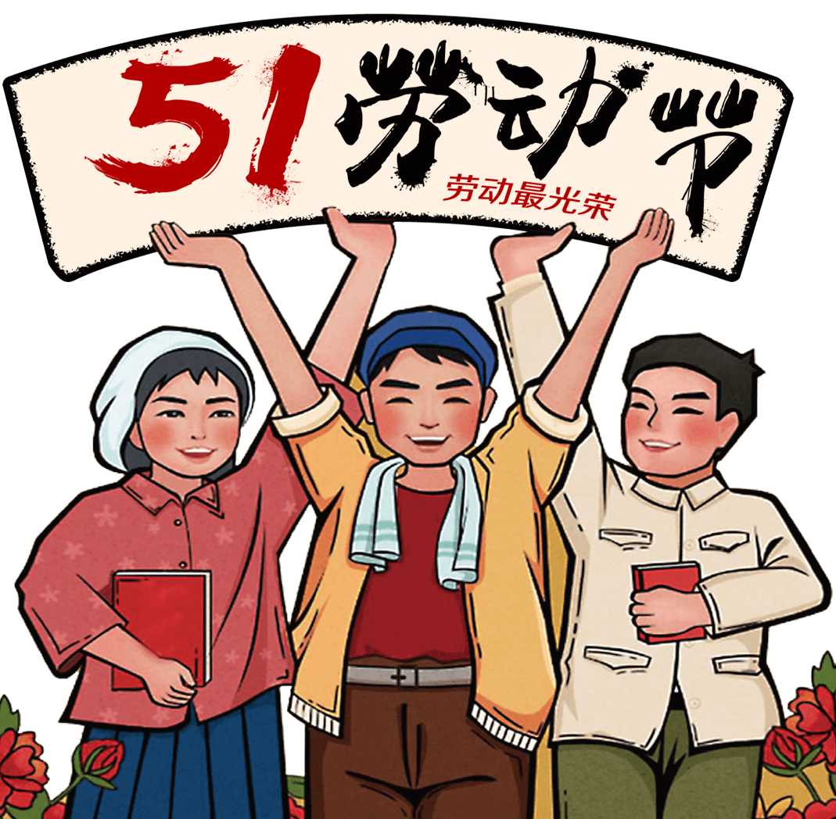
庆五一劳动节PPT模板
演讲人： www.PPT818.com 回顾劳动历史

Slide 2
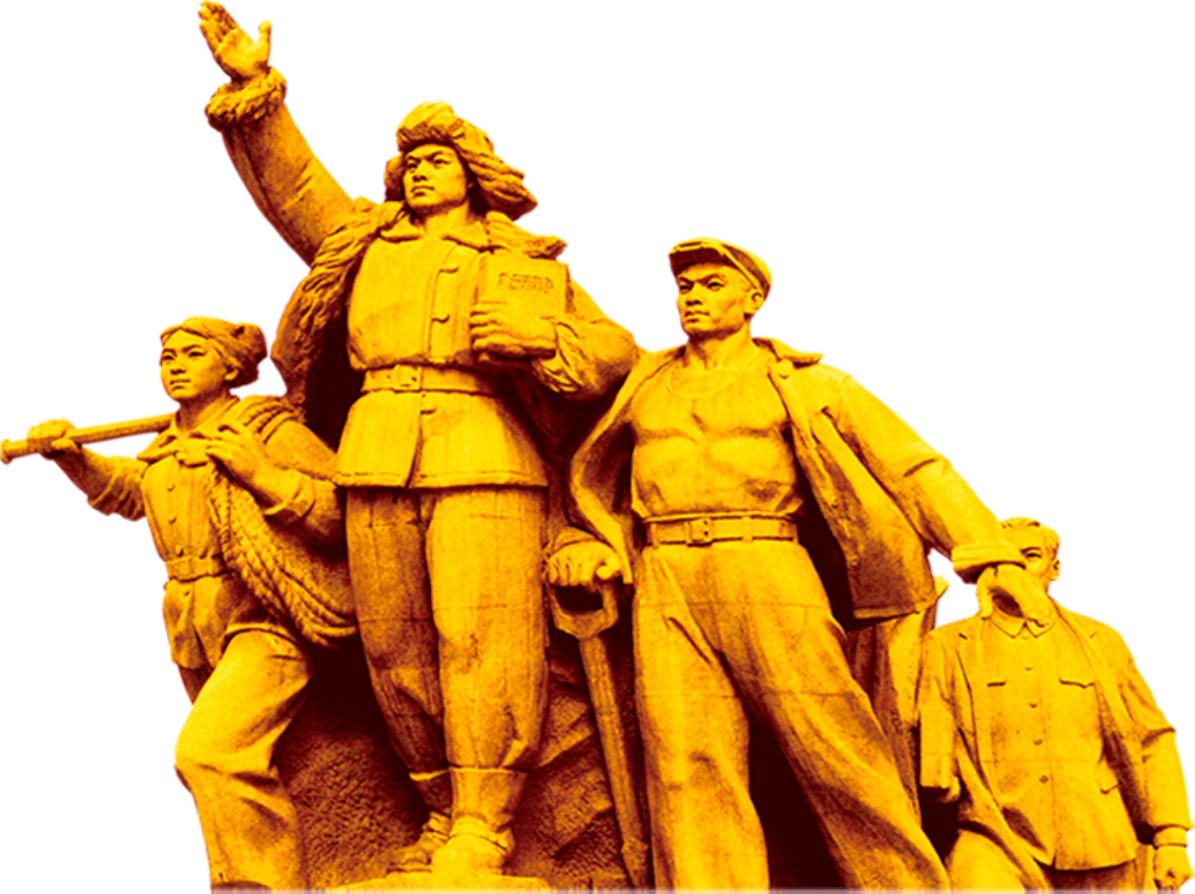
前言
国际劳动节又称“五一国际劳动节”、“国际示威游行日”（International Workers' Day或者May Day），是世界上80多个国家的全国性节日。定在每年的五月一日。它是全世界劳动人民共同拥有的节日。
1889年7月，由恩格斯领导的第二国际在巴黎举行代表大会。会议通过决议，规定1890年5月1日国际劳动者举行游行，并决定把5月1日这一天定为国际劳动节。中央人民政府政务院于1949年12月作出决定，将5月1日确定为劳动节。1989年后，国务院基本上每5年表彰一次全国劳动模范和先进工作者，每次表彰3000人左右。

Slide 3
目 录
1
五一劳动节简介
2
中国十大劳模
3
幸福是奋斗出来的
4
弘扬劳动精神 为心时代曲歌

Slide 4
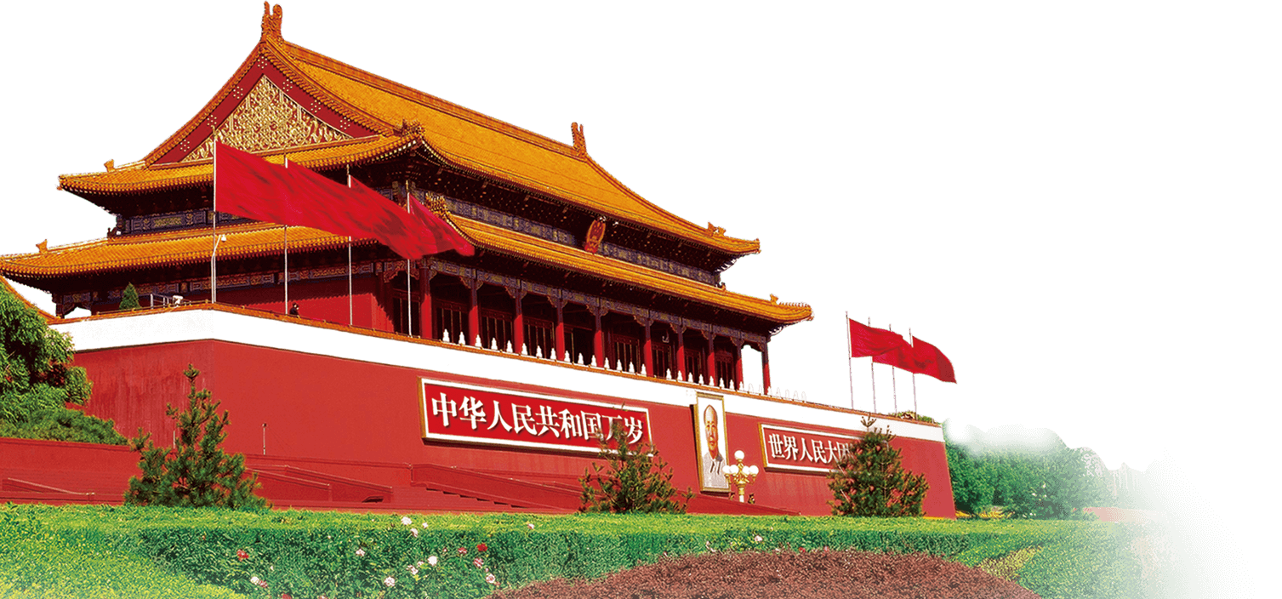
第一部分 五一劳动节简介
■添加文字 ■添加文字 ■添加文字 ■添加文字

Slide 5
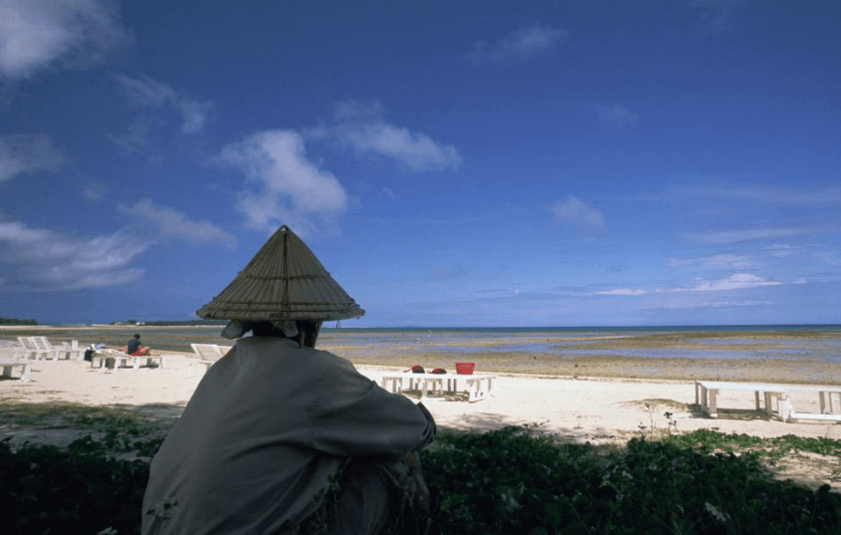
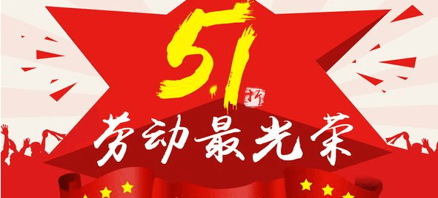
发展起源
中国人民庆祝劳动节的活动可追溯至1918年。一些革命的知识分子在上海、苏州等地向群众散发介绍五一劳动节的传单，将“劳工权利”、“劳工尊严”、“劳工神圣”等全新的观念引入中国，为中国人民争取解放积淀了心理基础。1920年5月1日，北京、上海、广州等城市的工人群众走上街头举行了声势浩大的游行集会，争取8小时工作日，主题就是“劳工神圣”。中华人民共和国成立后，劳动人民登上历史舞台，成为国家的主人。每年的五一劳动节，党和政府都要对有突出贡献的劳动者进行表彰。

Slide 6
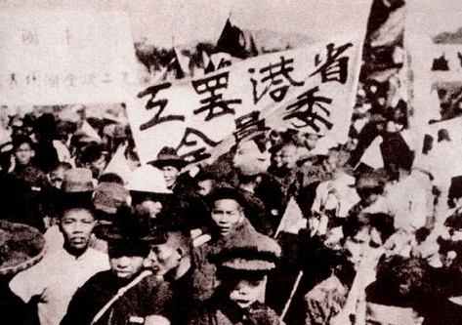
大罢工
京汉铁路工人大罢工是中国共产党领导的第一次工人运动高潮的顶点，罢工最终以失败告终，但它进一步显示了中国工人阶级的力量，扩大了党在全国人民中的影响。
1923年2月7日在吴佩孚的命令下湖北督军萧耀南借口调解工潮，诱骗工会代表到江岸工会会所“谈判”，工会代表在去工会办事处途中，遭到反动军队的枪击，赤手空拳的工人纠察队当场被打死30多人、打伤200多人，造成了震惊中外的“二·七”惨案。

Slide 7
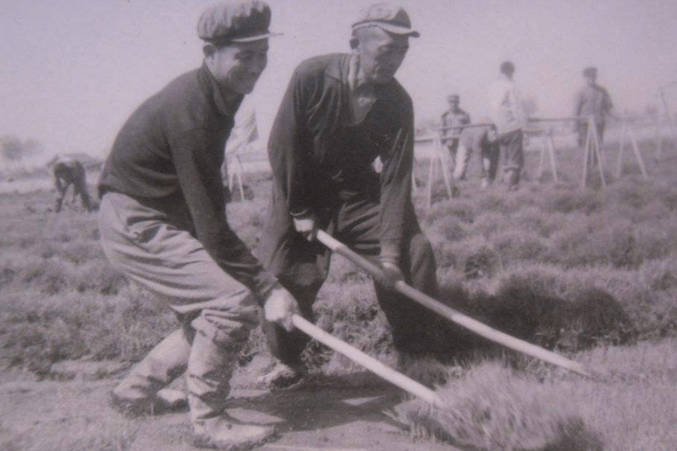
节日确定
定在每年的五月一日。它是全世界劳动人民共同拥有的节日。
1889年7月，由恩格斯领导的第二国际在巴黎举行代表大会。会议通过决议，规定1890年5月1日国际劳动者举行游行，并决定把5月1日这一天定为国际劳动节。中央人民政府政务院于1949年12月作出决定，将5月1日确定为劳动节。1989年后，国务院基本上每5年表彰一次全国劳动模范和先进工作者，每次表彰3000人左右。

Slide 8
第一部分 中国十大劳模
■添加文字 ■添加文字 ■添加文字 ■添加文字

Slide 9
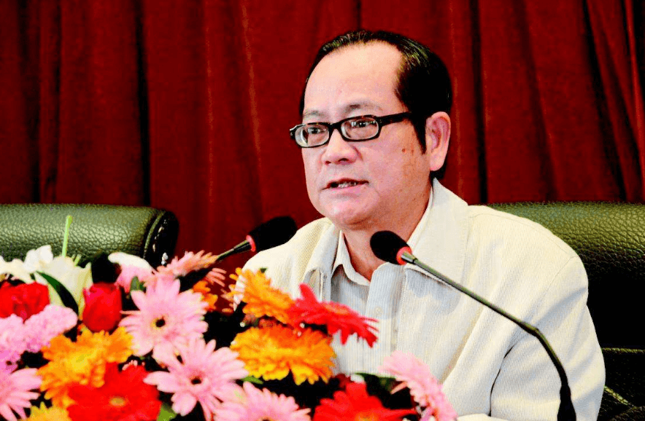
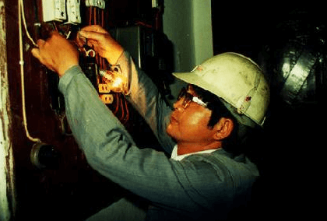
心中国十大劳模 徐虎
2012年4月28日 全国劳模徐虎：“退而不休”的生活也精彩 黑框眼镜透出谦逊和蔼的目光，布满老茧的双手总能化解生活难题，这是全国劳动模范、共产党员徐虎一直铭刻在人们心中的形象。从上世纪80年代起，“辛苦我一人、方便千万家”的服务宗旨就是徐虎师傅的“金字招牌”；无论刮风下雨、严寒酷暑，每天晚上他都会准时打开“徐虎工作箱”，义务为居民们服务。 2010年底，干了一辈子水电工的徐虎师傅退休了。而与此同时，徐虎志愿者服务工作室也在西部集团普陀区房屋维修应急中心正式挂牌了，为辖区居民提供各类应急服务。徐虎师傅则担任该站点的总顾问，负责为志愿者服务中遇到的疑难问题提供建议和意见，并带领徒弟解决物业维修中的疑难杂症。 图为2012年五一劳动节前夕，徐虎在上海市普陀区房屋应急维修中心与徒弟们聊天。

Slide 10
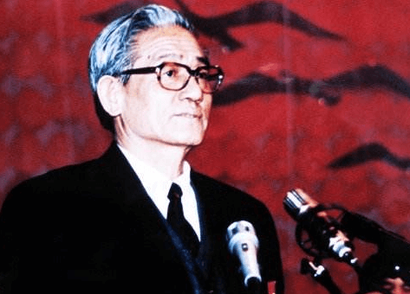
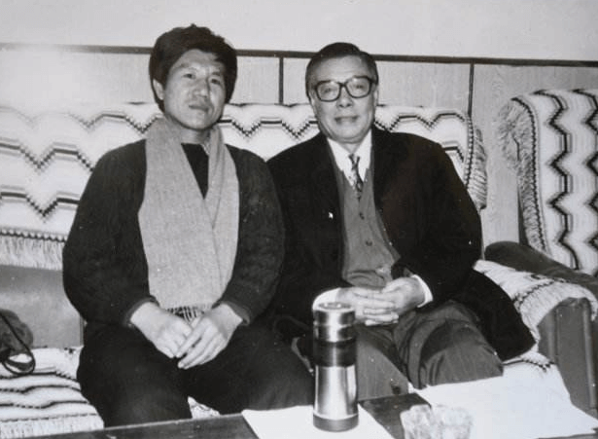
心中国十大劳模 马恩华
1984年，马恩华担任原河北省保定一棉纺织集团有限公司主要领导职务时，该厂正陷入生产经营困境。靠着企业家的胆识和才干，他顽强拼搏，锐意改革，使企业效益不断提高。到1994年，保定一棉公司实现利润列全国同行业第一，成为一个获得国家、省部级奖励100余项的大型骨干企业。1988年至1993年，连续6年位居全国棉纺50家利税大户前十名，1994年进入行业前五名。 ^{[1]}
他非常尊重职工的主人翁地位，企业的重大决策都要经过职工代表大会讨论，10年中企业共采纳职工建议27800多条，创经济效益4300多万元。
他十分关心职工利益，从职工的工作和生活环境，到食堂的饭菜质量，都挂在心上。为了改善职工的住房条件，先后投资5000多万元，建了36栋宿舍楼。

Slide 11
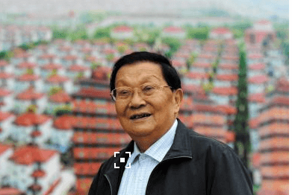
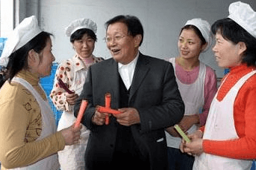
心中国十大劳模 吴仁宝
在吴仁宝的推动下，从1957年开始，吴仁宝在华西村党支部、党委书记，他带领村民走共同富裕的道路，使华西村由一个欠债累累的贫困村，逐步发展成为人均存款超百万元的“天下第一村”。华西村不仅带动了周边十多个村庄共同致富，帮助宁夏、黑龙江分别建成了“省外华西村”，还为全国培训了数以十万计的农村基层干部。 ^{[6]}
1996年，华西村工业经济总量超20亿元，销售收入18．9亿元．利润2．2亿元．全村居民住房别墅化，30%的村民家庭拥有轿车，户户存款超过6位数。华西村积极扶持贫困村的经济发展，确定在“九五”期间帮助周边和中西部贫困地区的8个村、8000人脱贫致富。

Slide 12
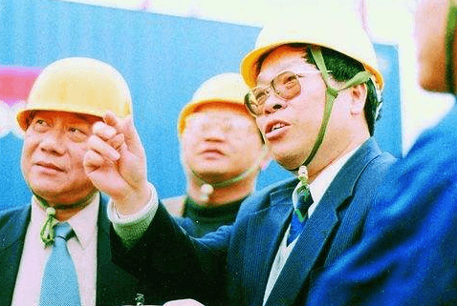
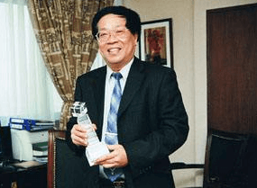
心中国十大劳模 吴仁宝
包起帆，男，汉族，浙江省宁波市镇海区人，中共党员，享受国家特殊津贴，高级工程师，上海国际港务（集团）股份有限公司副总裁。包起帆是一名从码头工人成长起来的教授级高级工程师，长期在港口生产一线从事物流工程的研发工作。致力于港口装卸工具的发明创造20多年，开发了新型抓斗系列共140多种，广泛应用于港口、铁路、化工、军工、河道等行业，多次在日内瓦、布鲁塞尔等国际发明展览会上获得金奖和银奖，“防漏散货抓斗”等9项成果获国家专利，被誉为“抓斗大王”，并被英、美两国国际传记中心分别列入《国际知识分子名人录》及21世纪金质成就奖。曾获全国劳模、“五一”劳动奖状等荣誉称号。

Slide 13
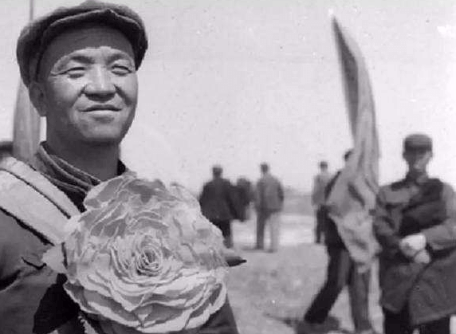
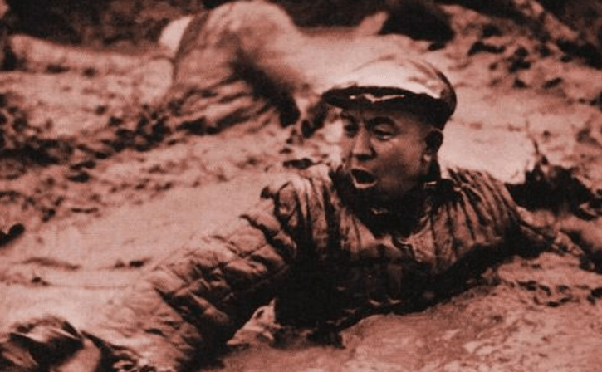
心中国十大劳模 王进喜
用身体制服井喷
1960年3月，他率队从玉门到大庆参加石油大会战，发扬“为国分忧，为民族争气”的爱国主义精神，为结束“洋油”时代而顽强拼搏。他组织全队职工把钻机化整为零，用“人拉肩扛”的方法搬运和安装钻机，奋战3天3夜把井架耸立在荒原上。打第一口井时，为解决供水不足，王进喜带领工人破冰取水，“盆端桶提”运水保开钻。打第二口井时突然发生井喷，当时没有压井用的重晶石粉，王进喜决定用水泥代替；没有搅拌机，他不顾腿伤，带头跳进泥浆池里用身体搅拌，经全队工人奋战，终于制服井喷。

Slide 14
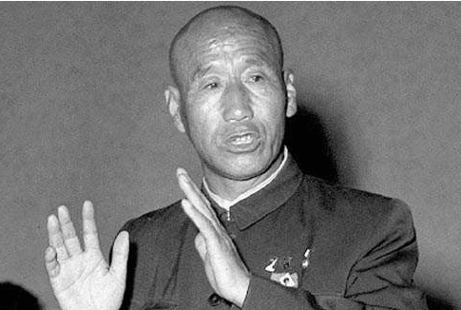
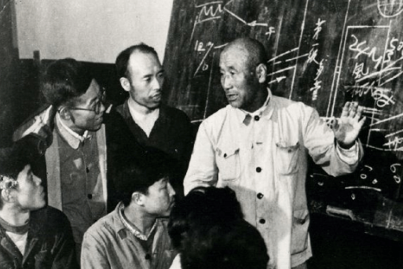
心中国十大劳模 孟 泰
孟泰，原名孟瑞祥，曾用名孟宪钢，是新中国成立后第一代全国著名劳动模范，先后担任鞍钢炼铁厂配管组组长、技术员、副技师、设备修理场场长、炼铁厂副厂长、鞍钢工会副主席等职务。他曾先后当选为第一、二、三届全国人民代表大会代表；出席中国工会第七、八次全国代表大会，当选为执行委员。他爱厂如家，艰苦创业，在恢复和发展鞍钢生产中作出了重大贡献，成为20世纪五六十年代誉满全国的钢铁战线的老英雄。
同年，生活困难时期，孟泰主动要求办农场，为职工解决生活问题，和工人同吃、同住、同劳动，农场办得很有起色。对此，我国著名诗人郭小川长诗“追踪老孟泰的脚步”作了深情地描写。

Slide 15
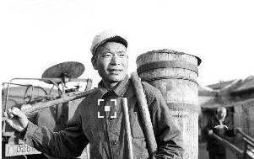
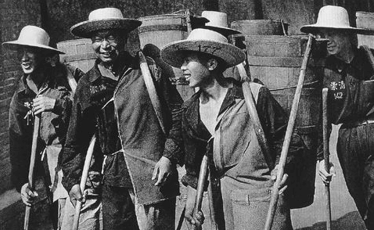
心中国十大劳模 时传祥
时传祥出生在一个贫苦农民家庭。他14岁逃荒流落到北京城
王光美与时传祥同志次子时纯利合影
王光美与时传祥同志次子时纯利合影
郊宣武门一家私人粪场，受生活所迫当了掏粪工。在旧中国，掏粪工不仅受到社会的歧视，还要受行业内部一些恶势力的压榨和盘剥。时传祥在这些粪霸手下一干就是20年，受尽了压迫与欺凌。解放后，新中国给了他做人的尊严，工人阶级当家做主使他扬眉吐气，他对党充满感激。他用一颗朴实的心记住了一个通俗的道理：掏粪也是社会主义建设事业的一部分。他把掏粪当成十分光荣的劳动，以身作则，以苦为乐，不分内分外，任劳任怨，满腔热情，

Slide 16
心中国十大劳模 赵梦桃
时传祥出生在一个贫苦农民家庭。他14岁逃荒流落到北京城
王光美与时传祥同志次子时纯利合影
王光美与时传祥同志次子时纯利合影
郊宣武门一家私人粪场，受生活所迫当了掏粪工。在旧中国，掏粪工不仅受到社会的歧视，还要受行业内部一些恶势力的压榨和盘剥。时传祥在这些粪霸手下一干就是20年，受尽了压迫与欺凌。解放后，新中国给了他做人的尊严，工人阶级当家做主使他扬眉吐气，他对党充满感激。他用一颗朴实的心记住了一个通俗的道理：掏粪也是社会主义建设事业的一部分。他把掏粪当成十分光荣的劳动，以身作则，以苦为乐，不分内分外，任劳任怨，满腔热情，

Slide 17
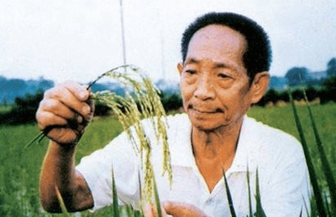
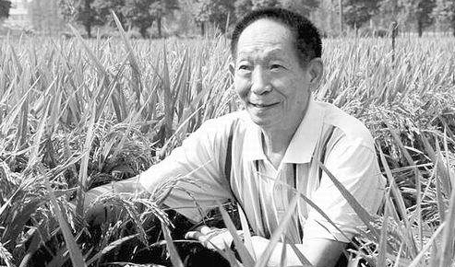
心中国十大劳模 袁隆平
1953年毕业于西南农学院，1995年被选为中国工程院院士，1999年中国科学院北京天文台施密特CCD小行星项目组发现的一颗小行星被命名为袁隆平星，2000年度获得国家最高科学技术奖，2006年4月当选美国国家科学院外籍院士，2010年荣获澳门科技大学荣誉博士学位。 袁隆平是杂交水稻研究领域的开创者和带头人，致力于杂交水稻的研究，先后成功研发出“三系法”杂交 水稻、“两系法”杂交水稻、超级杂交稻一期、二期，与此同时，袁隆平提出并实施“种三产四丰产工程”，运用超级杂交稻的技术成果， ^{[2]} 出版中、英文专著6部，发表论文60余篇。 ^{[2]} ^{[8]} 2017年7月，任青岛海水稻学院首席教授。 ^{[9]} 2017年9月，袁隆平宣布一项剔除水稻中重金属镉的新成果。

Slide 18
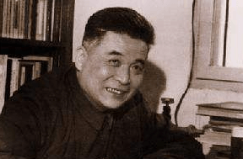
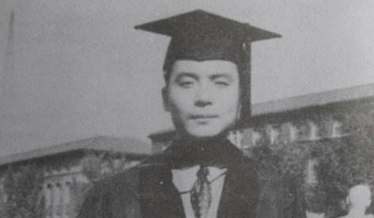
心中国十大劳模 邓稼先
1924年出生于安徽怀宁县一个书香门第的家庭。1935年考入志成中学，在读书求学期间，深受爱国救亡运动的影响。1937年北平沦陷后，他曾秘密参加抗日聚会。后在父亲邓以蛰的安排下，他随大姐去往昆明，并于1941年考入西南联合大学物理系。1948年至1950年，他在美国普渡大学留学，获得物理学博士学位，毕业当年，他就毅然回国。 [1]
邓稼先是中国核武器研制与发展的主要组织者、领导者，邓稼先始终在中国武器制造的第一线，领导了许多学者和技术人员，成功地设计了中国原子弹和氢弹，把中国国防自卫武器引领到了世界先进水平。

Slide 19
第一部分 幸福是奋斗出来的
■添加文字 ■添加文字 ■添加文字 ■添加文字

Slide 20
幸福不会从天而降，坐而论道不行，坐享其成更不可能。要创造美好生活、得到幸福，必须不懈奋斗。奋斗是幸福之母，幸福的真谛就在于奋斗。只有奋斗，才能创造更多更好的物质财富和精神财富，不断丰富幸福的内涵、提升幸福的层次；只有奋斗，才能不断增强成就感、尊严感、自豪感，在创造美好生活的过程中感受幸福。“九层之台，起于累土。”在新时代，要把全面建成小康社会、全面建设社会主义现代化国家的宏伟蓝图变为现实，必须不驰于空想、不骛于虚声，一步一个脚印，踏踏实实地干好每一项工作。这就需要全党全国各族人民以永不懈怠的精神状态和一往无前的奋斗姿态狠抓落实，发扬钉钉子精神，一锤接着一锤敲，一张蓝图绘到底，将美丽愿景变为美好生活。
幸福是奋斗出来的
总书记说

Slide 21
为复兴中国梦而奋斗
青年是祖国的未来、民族的希望，也是我们党的未来和希望。党的十八大以来，以习近平同志为核心的党中央高度重视青少年和共青团工作。习近平同志围绕青少年和共青团工作发表一系列重要论述，深刻阐述了新形势下青少年和共青团工作的重大理论和实践问题，指明了当代青年的历史使命和成长道路。认真学习这些重要论述，对于从党和国家工作全局出发，准确把握当代中国青年运动的时代主题，把握青少年和共青团工作的基本要求和重点任务，教育团员增强“四个意识”，引导青少年树立远大理想、树立和践行社会主义核心价值观，动员广大青少年为实现“两个一百年”奋斗目标、实现中华民族伟大复兴的中国梦而勤奋学习、努力工作，具有十分重要的指导意义。

Slide 22
第一部分弘扬劳动精神 为心时代曲歌
■添加文字 ■添加文字 ■添加文字 ■添加文字

Slide 23
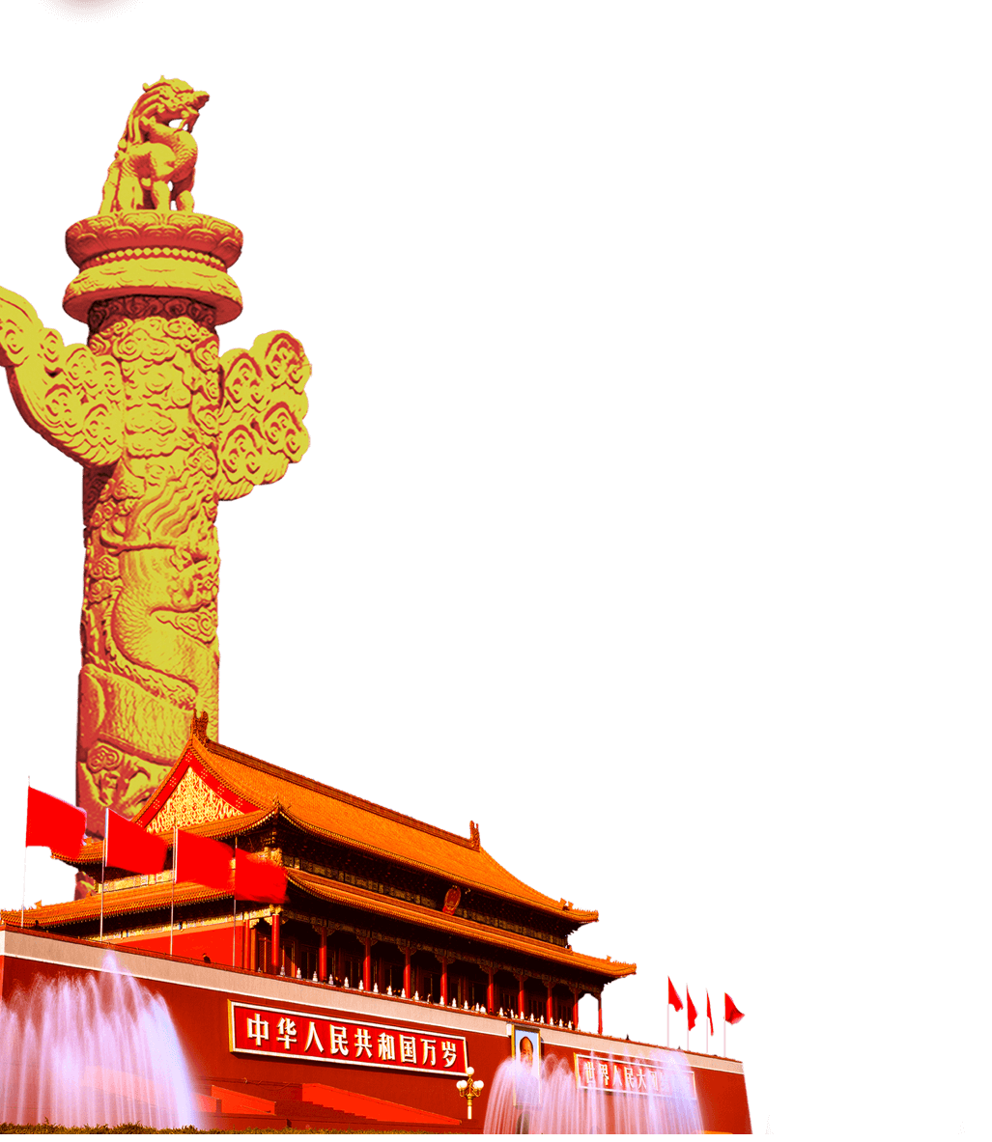
弘扬劳动精神 为心时代曲歌
中华民族在五千多年的历史进程中，形成了以爱国主义为核心的团结统一、爱好和平、勤劳勇敢、自强不息的伟大民族精神。 民族精神是民族文化的精髓，是民族的魂，只有具备了昂扬向上的民族精神，我们才能有巨大的凝聚力，才能成就伟业，才能自立于世界民族之林； 伟大的民族精神是中华民族生命肌体中不可分割的重要组成部分，始终是鼓舞我们民族迎难而上、团结互助，战胜强敌与困难的不竭力量之源。

Slide 24
谢 谢 观 看
演讲人： www.PPT818.com 回顾劳动历史

